Slide 1
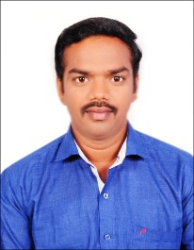
விளிம்புநிலை குழந்தைகள்: பிரச்சனைகள்,தீர்வுகள் Marginalized children: issues and concerns
பா.சக்திக்குமார் M.sc,M.Ed,Mphil
உதவி பேராசிரியர்
ஸ்ரீவஸ்தா கல்வியியல் கல்லூரி
சாத்தூர்

Slide 6
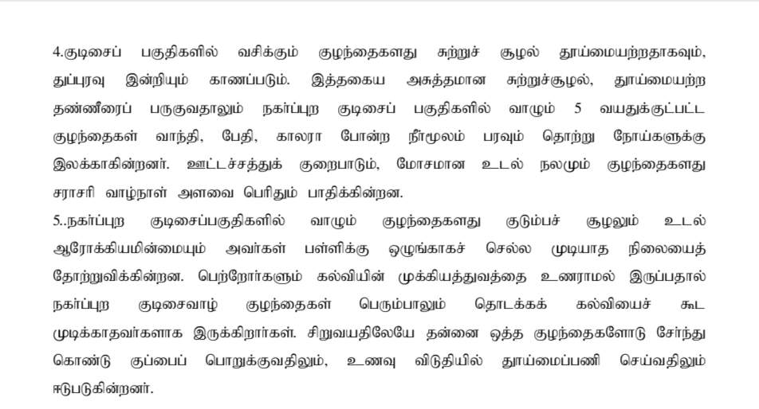

Slide 7
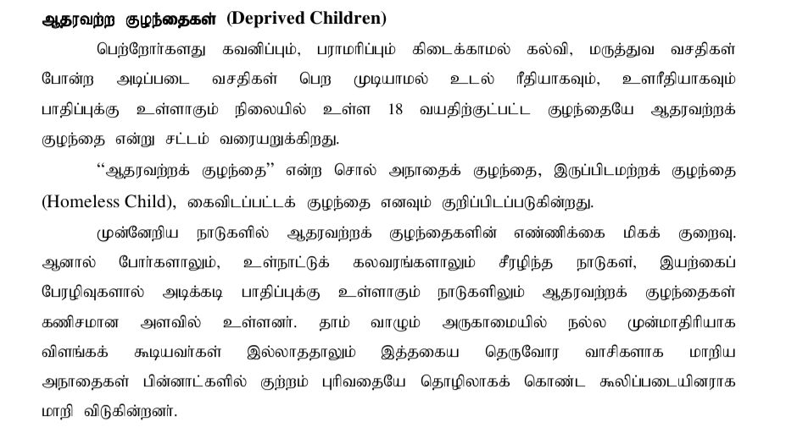

Slide 11
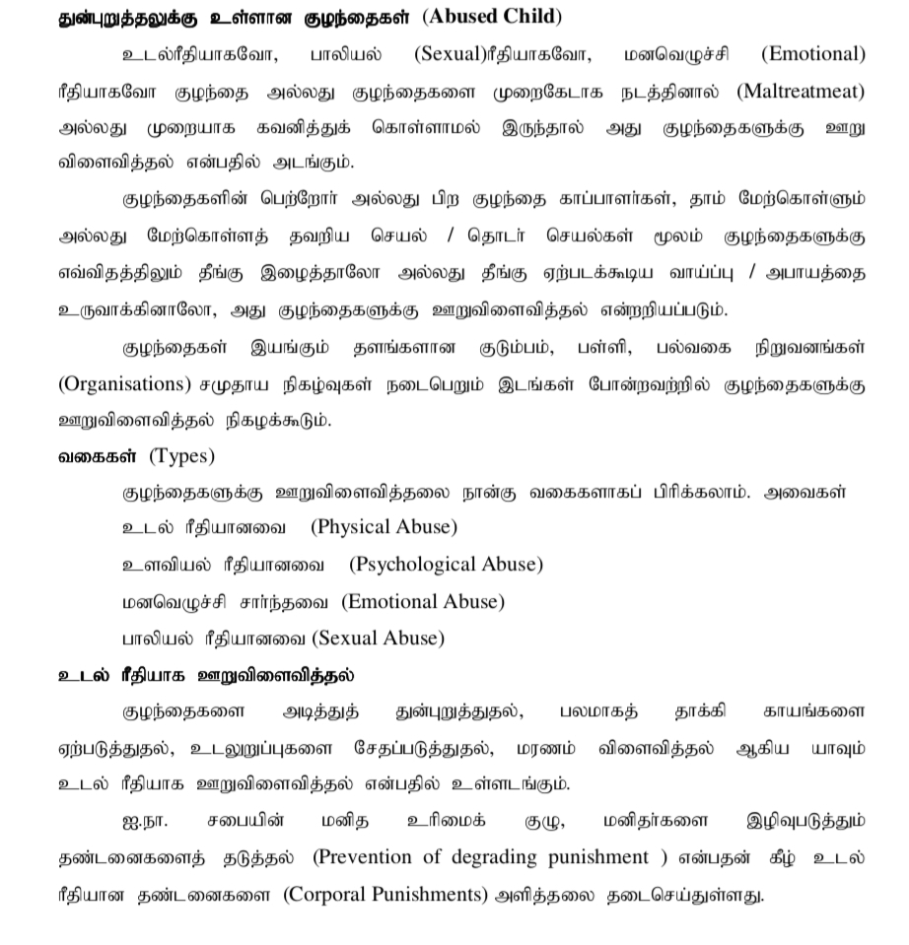

Slide 14
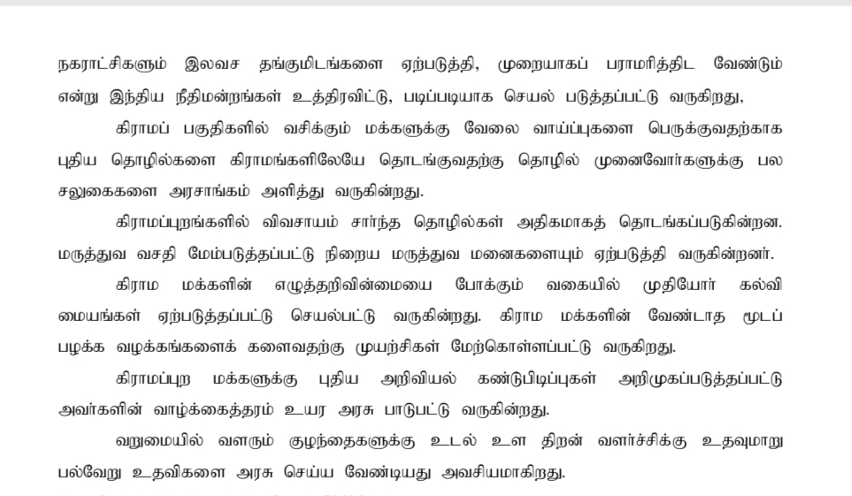

Slide 15
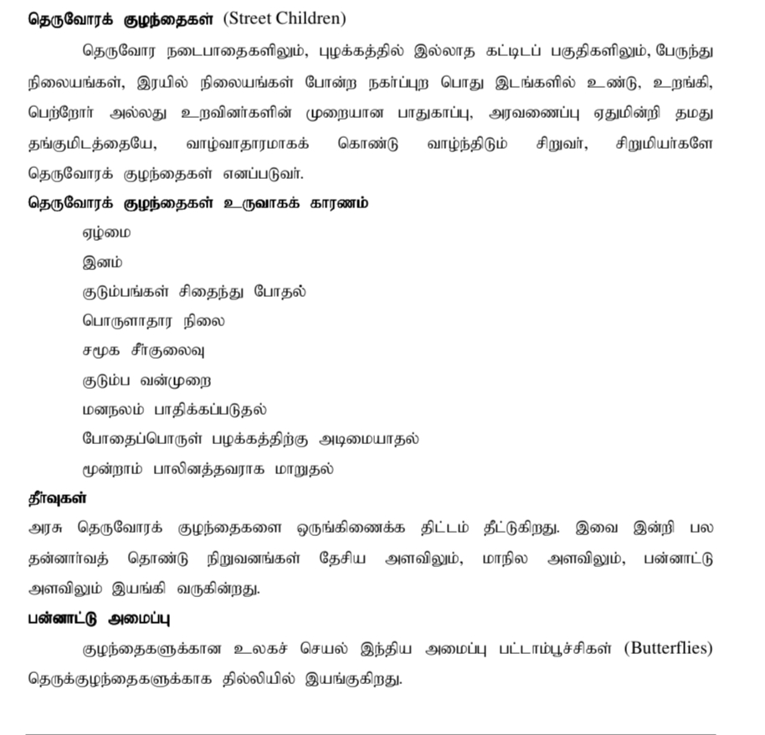

Slide 20
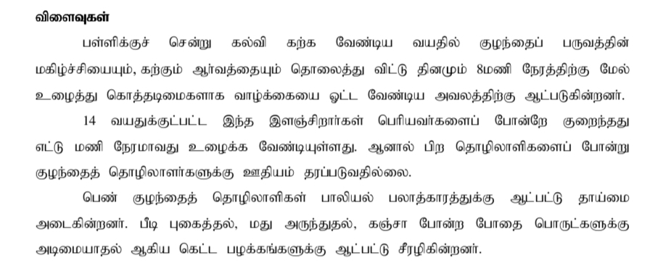

Slide 22
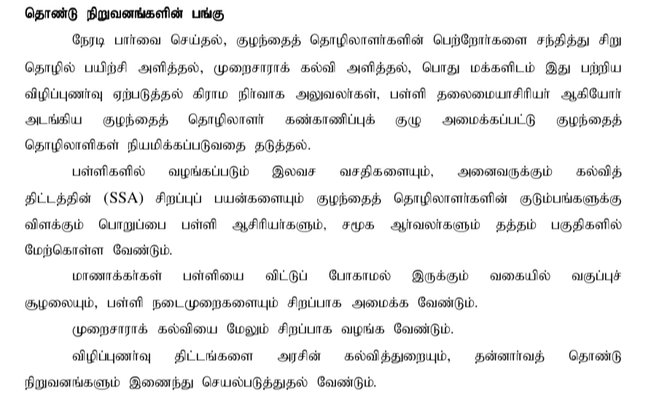

Slide 23
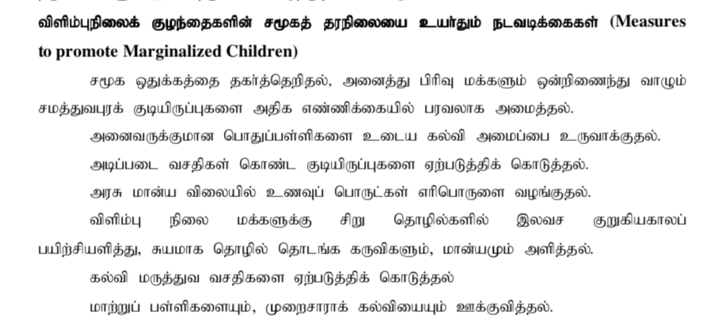

Slide 24
